Slide 1
Государственное бюджетное общеобразовательное учреждение средняя общеобразовательная школа № 311 с углубленным изучением физики
Фрунзенского района города Санкт Петербурга
Проект на тему:
«Движение робота по черной линии»
Выполнили:
Пилиштиев Михаэль
Сучков Николай
Харченко Учащиеся 6 «А» класса
Руководитель:
Воропаева Ольга
Александровна
Санкт – Петербург
2023

Slide 2
Цель: создать программу для роббоплатформы «Движение по черной линии».
Задачи:
1. Познакомится с роббоплатформой
2. Изучить основы программирования
3. Создать программу для управления роботом
4. Испытать полученного робота
Проектный продукт: программа, созданная в среде программирования Robbo Scratch.

Slide 3
Краткий план работы над проектом:
Изучить роббоплатформу
Изучить основы программирования
Создать программу для управления роботом
Провести испытания роббоплатформы

Slide 4
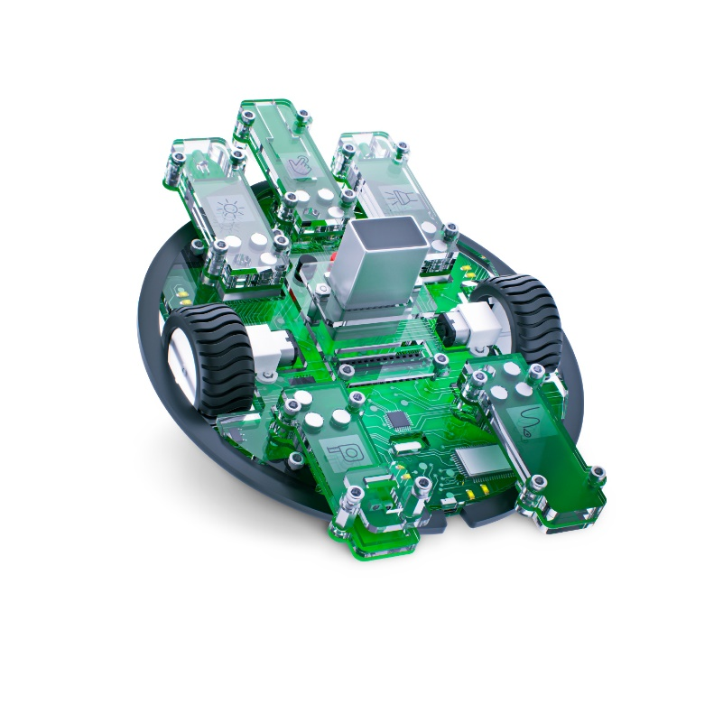
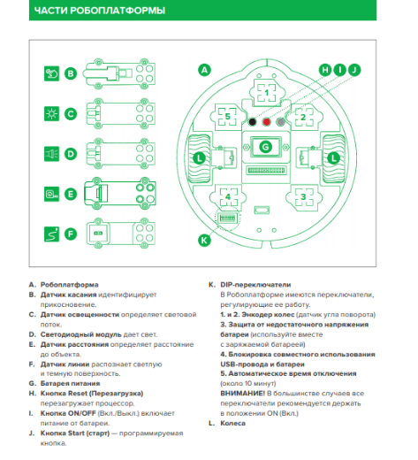
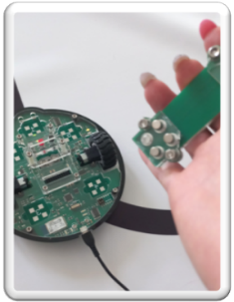
Знакомство с роббоплатфомой
з

Slide 5
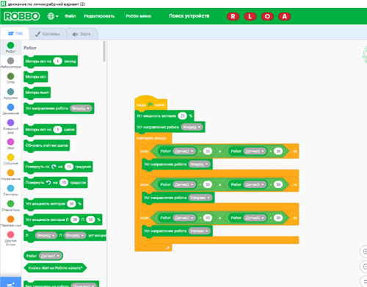
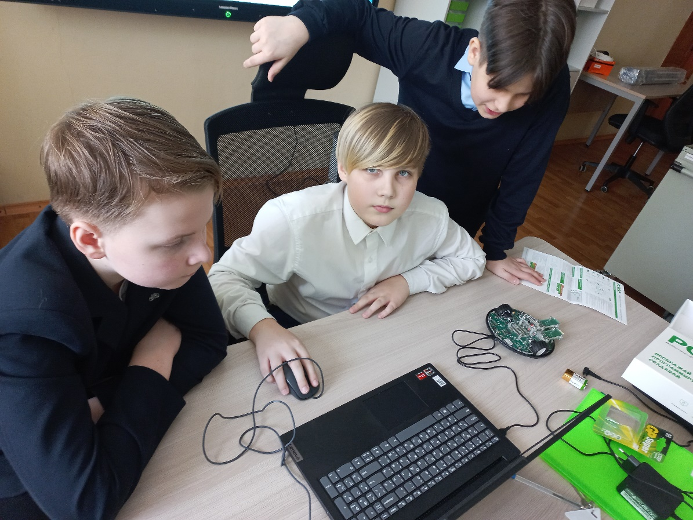
ИЗУЧЕНИЕ СРЕДЫ ПРОГРАМИРОВАНИЯ
Программа «Движение робота по черной линии»
Программирование
роббоплатформы

Slide 6
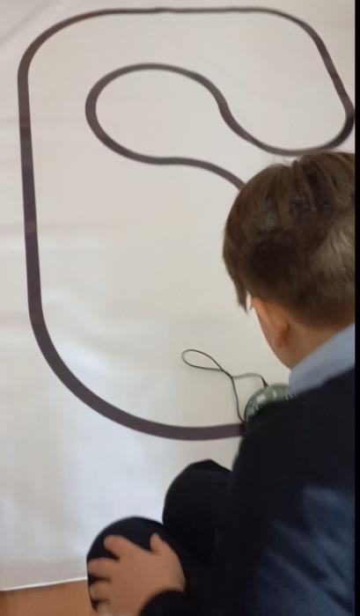
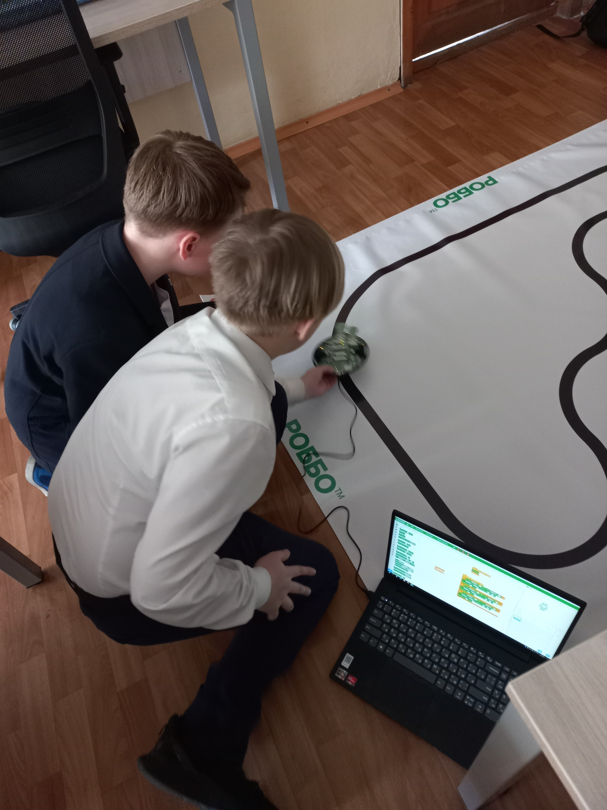
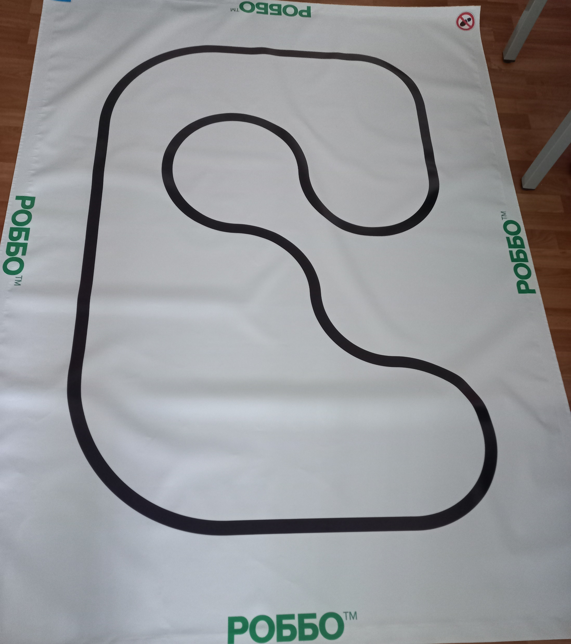
ИСПЫТАНИЕ ПОЛУЧЕННОГО РОБОТА

Slide 7
ПОДВЕДЕМ ИТОГИ
Изучена роббоплатформа
Изучены основы программирования в RobboScratch
Определен принцип создания программы в RobboScratch
Протестирован полученный робот

Slide 8
СПАСИБО ЗА ВНИМАНИЕ!

